Slide 1
আজকের ক্লাসে স্বাগতম

Slide 2
পরিচিতি
শিক্ষক পরিচিতি
মোঃ গোলাম ফারুক
সহকারী শিক্ষক
নবাবগঞ্জ বহুমূখী পাইলট বালিকা উচ্চ বিদ্যালয়।

Slide 3
এসো আমরা কিছু ছবি দেখি
চিন্তিত অবস্থায় আছে

Slide 4
কান্না

Slide 5
হাসি

Slide 6
রাগ

Slide 7
মানসিক চাপ

Slide 8
পাঠ শিরোনাম
আবেগ নিয়ন্ত্রণ ও মানসিক চাপ মোকাবিলা

Slide 9
শিখন ফল
এই অধ্যায় শেষে শিক্ষার্থীরা
আবেগ ও মানসিক চাপের পরিচয় বলতে পারবে।
আবেগ নিয়ন্ত্রন ও মানসিক চাপ মোকাবিলার কৌশল বলতে পারবে।

Slide 10
আবেগ ও মানসিক চাপের পরিচয়
আবেগ(Emotion) শব্দটি এসেছে ল্যাটিন শব্দ Emovere থেকে। যার অর্থ ব্যাকুলতা,,ভাবাবেশ,উৎকন্ঠা,চিত্ত।
সংজ্ঞা: আবেগ হলো অনুভূতির এক বিশেষ রুপ বা ধরন।
মানসিক চাপ মূলত একটি শারীরিক প্রতিক্রিয়া যা অভ্যন্তরীণ বা বাহ্যিক হতে পারে।

Slide 11
আবেগ নিয়ন্ত্রণের কৌশল

Slide 12
দলীয় কাজ
আবেগ নিয়ন্ত্রণ ও মানসিক চাপ কিভাবে মোকাবিলার কৌশল সমূহ বের কর।

Slide 13
আবেগ নিয়ন্ত্রণের কৌশলসমূহঃ-

Slide 14
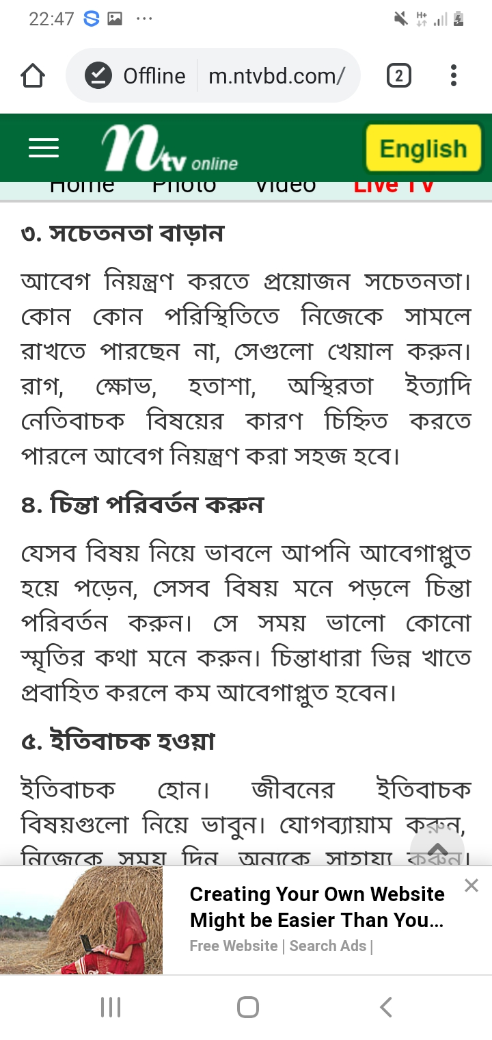

Slide 15
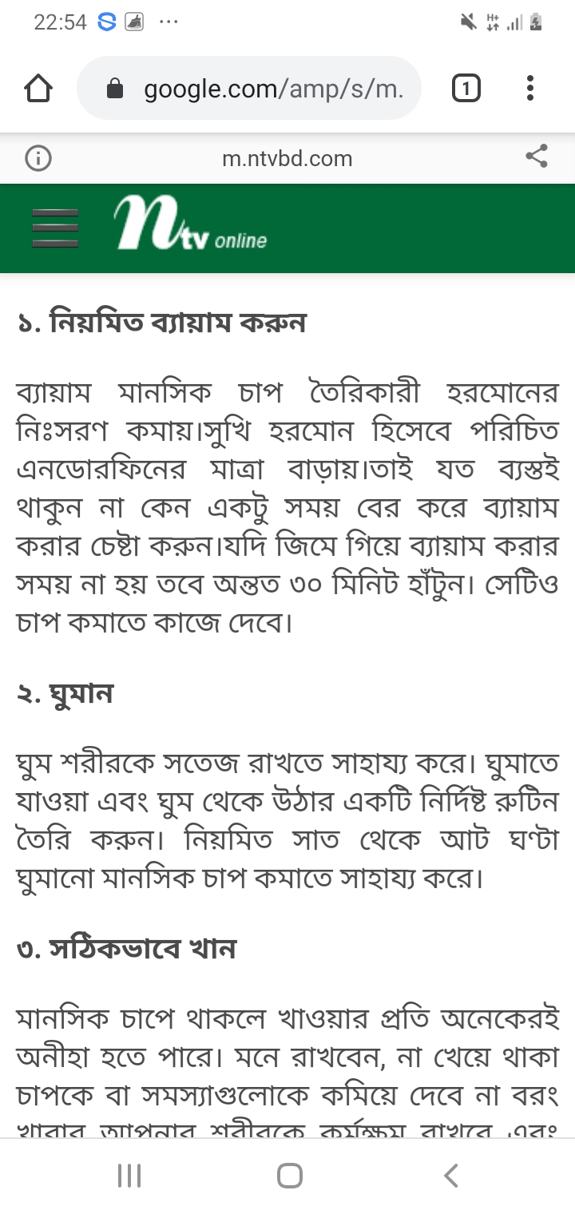
মানসিক চাপ মোকবিলার কৌশলসমূহ

Slide 16
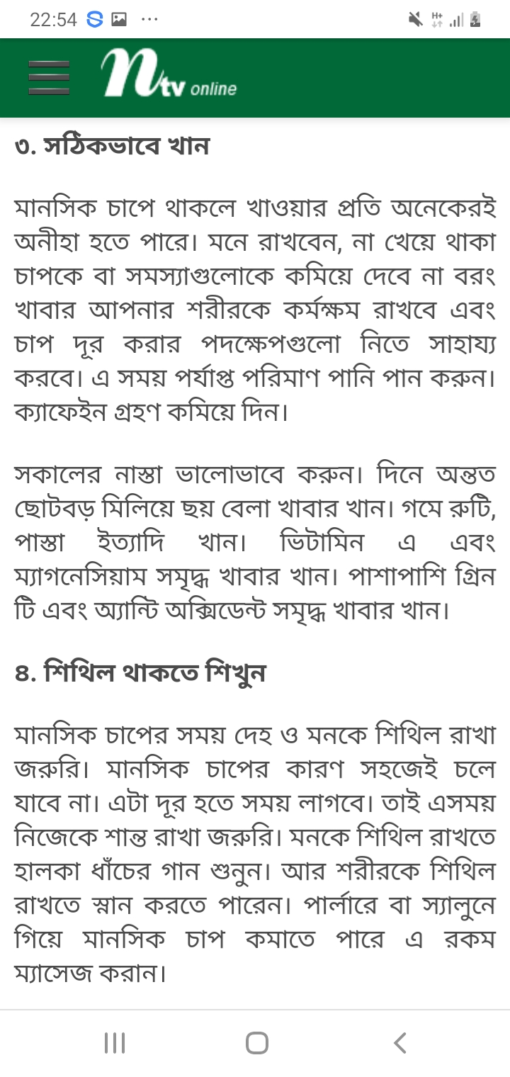

Slide 17
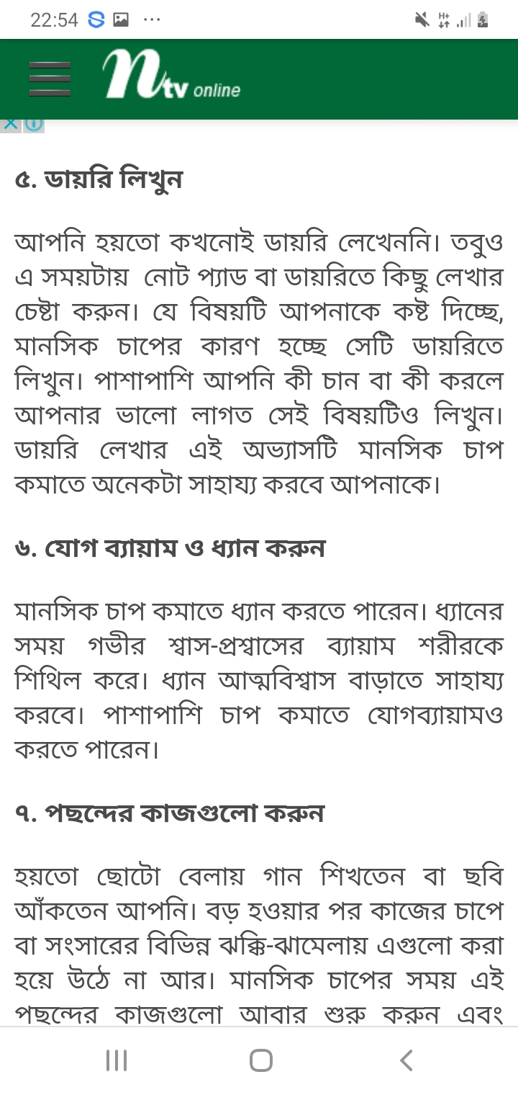

Slide 18
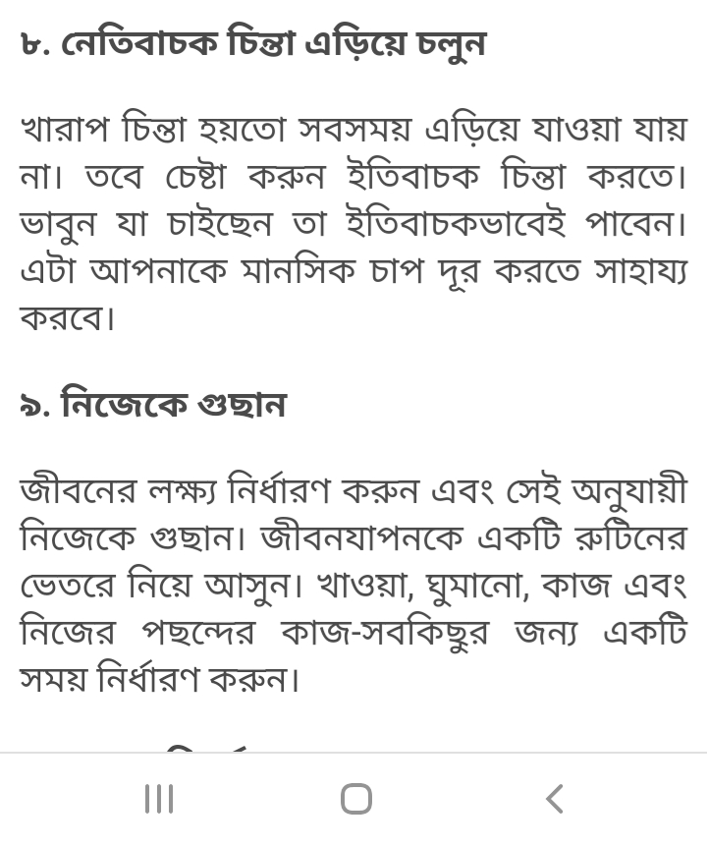

Slide 19
বাড়ীর কাজ
“আবেগ একজন ব্যক্তিকে সহিংসতার দিকে নিয়ে যায়” উক্তিটির ব্যাখ্যা কর।

Slide 20
ধন্যবাদ

